Slide 1
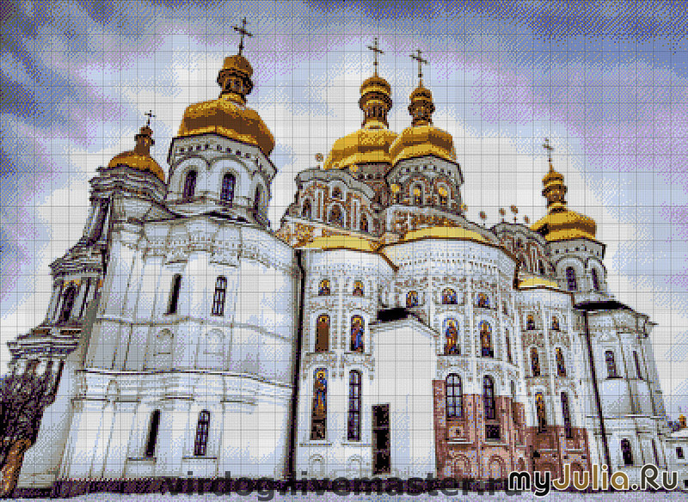
Тема урока: изделия из бисера

Slide 2
Цели обучения:
Учащиеся смогут изучить технологию изготовления изделия из бисера.
Смогут объяснить последовательность работы с бисером.
Смогут составить композицию для бисероплетения

Slide 3
Задачи урока:
Ознакомить учащихся с готовыми изделиями из бисера
Ввести понятия бисероплетения.
Изучить методику бисероплетения
Работа по таблице по соответствию цветов

Slide 4
Критерии успеха
Знает виды бисера.
Объясняет технологию изготовления из бисера.
Умеет сочетать различную цветовую гамму.
Умеет подводить итоги своей деятельности.

Slide 5
Языковые цели:
.Учащиеся могут распознать и использовать на русском ,казахском и английском языках такие термины: стеклярус, рублевка, бисероплетение, вышивка, ткачество, схема в технике прикреп, виды пяльцев, композиция.

Slide 6
Привитие ценностей:
1. Развитие патриотизма в контексте идеи «Мәнгілік-Ел» 2.формирование чувства уважения друг к друга;3. сотрудничество при работе в группах; 4. развитие функциональной граммотности, ответственности и самостоятельности в своем обучении. 5.Экологическое воспитание.

Slide 7
Навыки:
Критическое и творческое мышление, коммуникативные навыки
Самостоятельность выполнения задания

Slide 8
Межпредметная связь
Русский язык.
Математика
История
Рисование.
Химия.
Экология.
Казахский язык.
английский язык

Slide 9
Использование ИКТ
Интернет-ресуры
3.интерактивная доска.
4. компьютер

Slide 10
Предварительные знания
Учащиеся должны знать : 1.Технику безопасности и санитарно- гигиенические требования.
2. Учащиеся умеют составлять композицию.

Slide 11
Ход урока
стадия «вызов».
1.Мозговой штурм. Вопросы:
Что такое бисер?
Как работают с бисером?
Где используют бисер?
2.Демонстрация картин и изделий , выполненных бисером

Slide 13
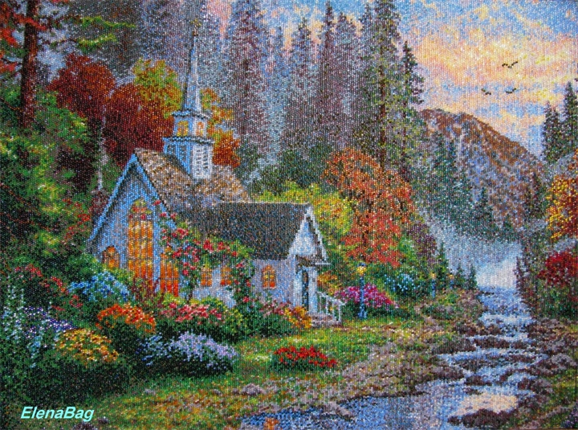

Slide 14
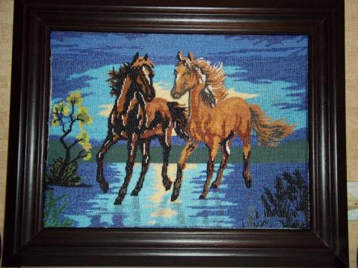

Slide 15
осмысление
Стадия «Осмысление»
Работа с текстом по терминам
Практическая работа в группах:
раздаются карточки со словами . Составить перевод на двух языках)
Выступление учениц с рефератами.

Slide 16
Стадия «рефлексия»
Презентация работ.
Само и взаимоанализ.
Синквейн по теме « Бисер» и «Ткачество».

